Slide 1
(Tiết 2)

Slide 2
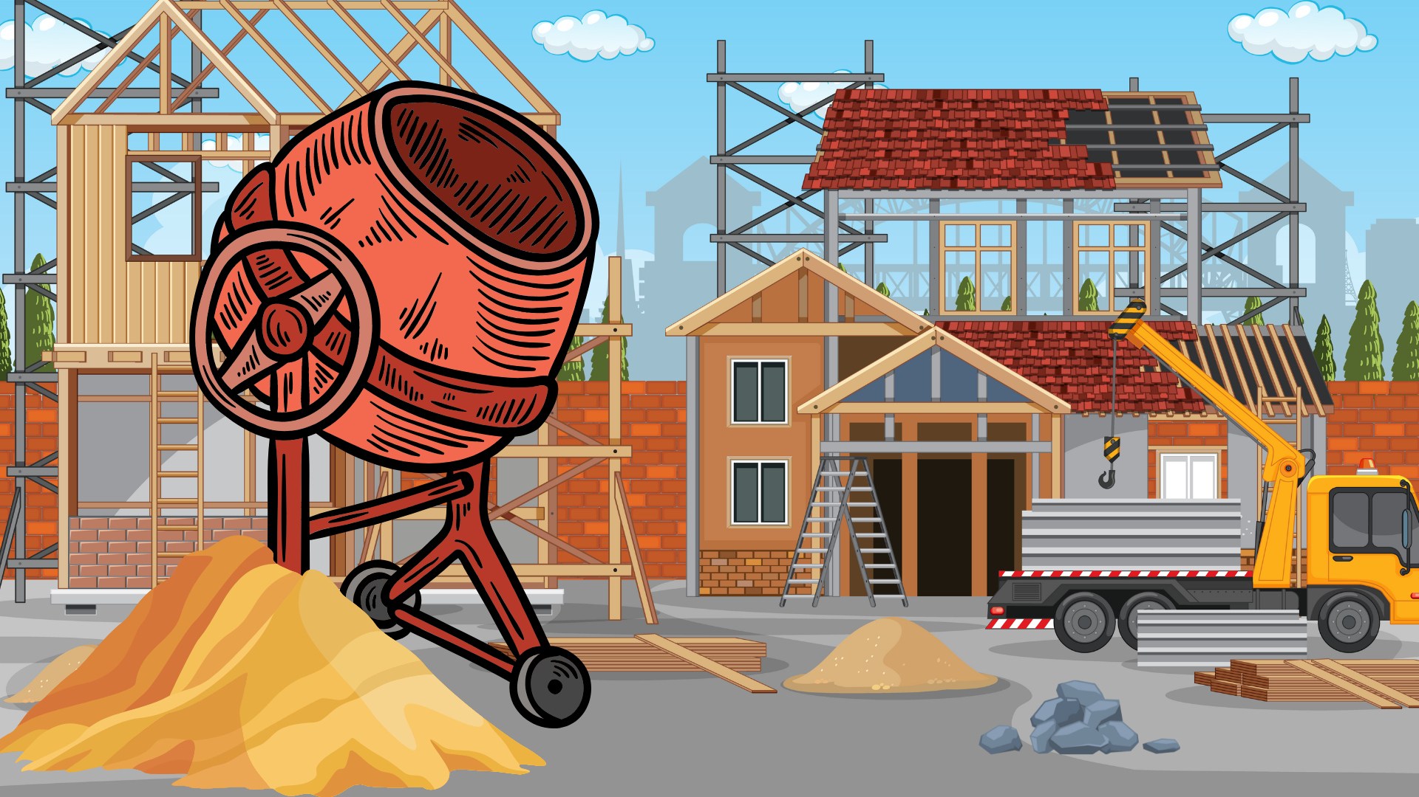

Slide 3
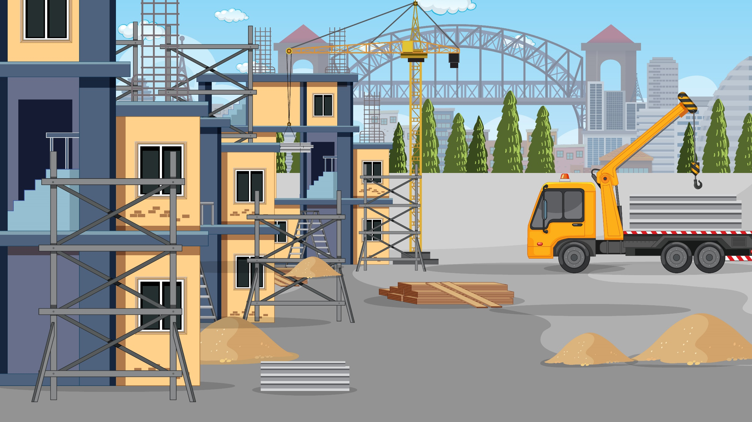
Học sinh cùng nhau tạo hình góc theo mệnh lệnh của giáo viên.

Slide 6
Chúng ta đã đến khu đất thực hiện dự án xây nhà. Hãy vượt qua các bài tập để giúp chúng mình hoàn thành ngôi nhà nhé!

Slide 7
NHIỆM VỤ 3
NHIỆM VỤ 3

Slide 8
Đầu tiên chúng ta hãy hoàn thiện phần khung nhà bằng cách giải bài Toán số 1.

Slide 9
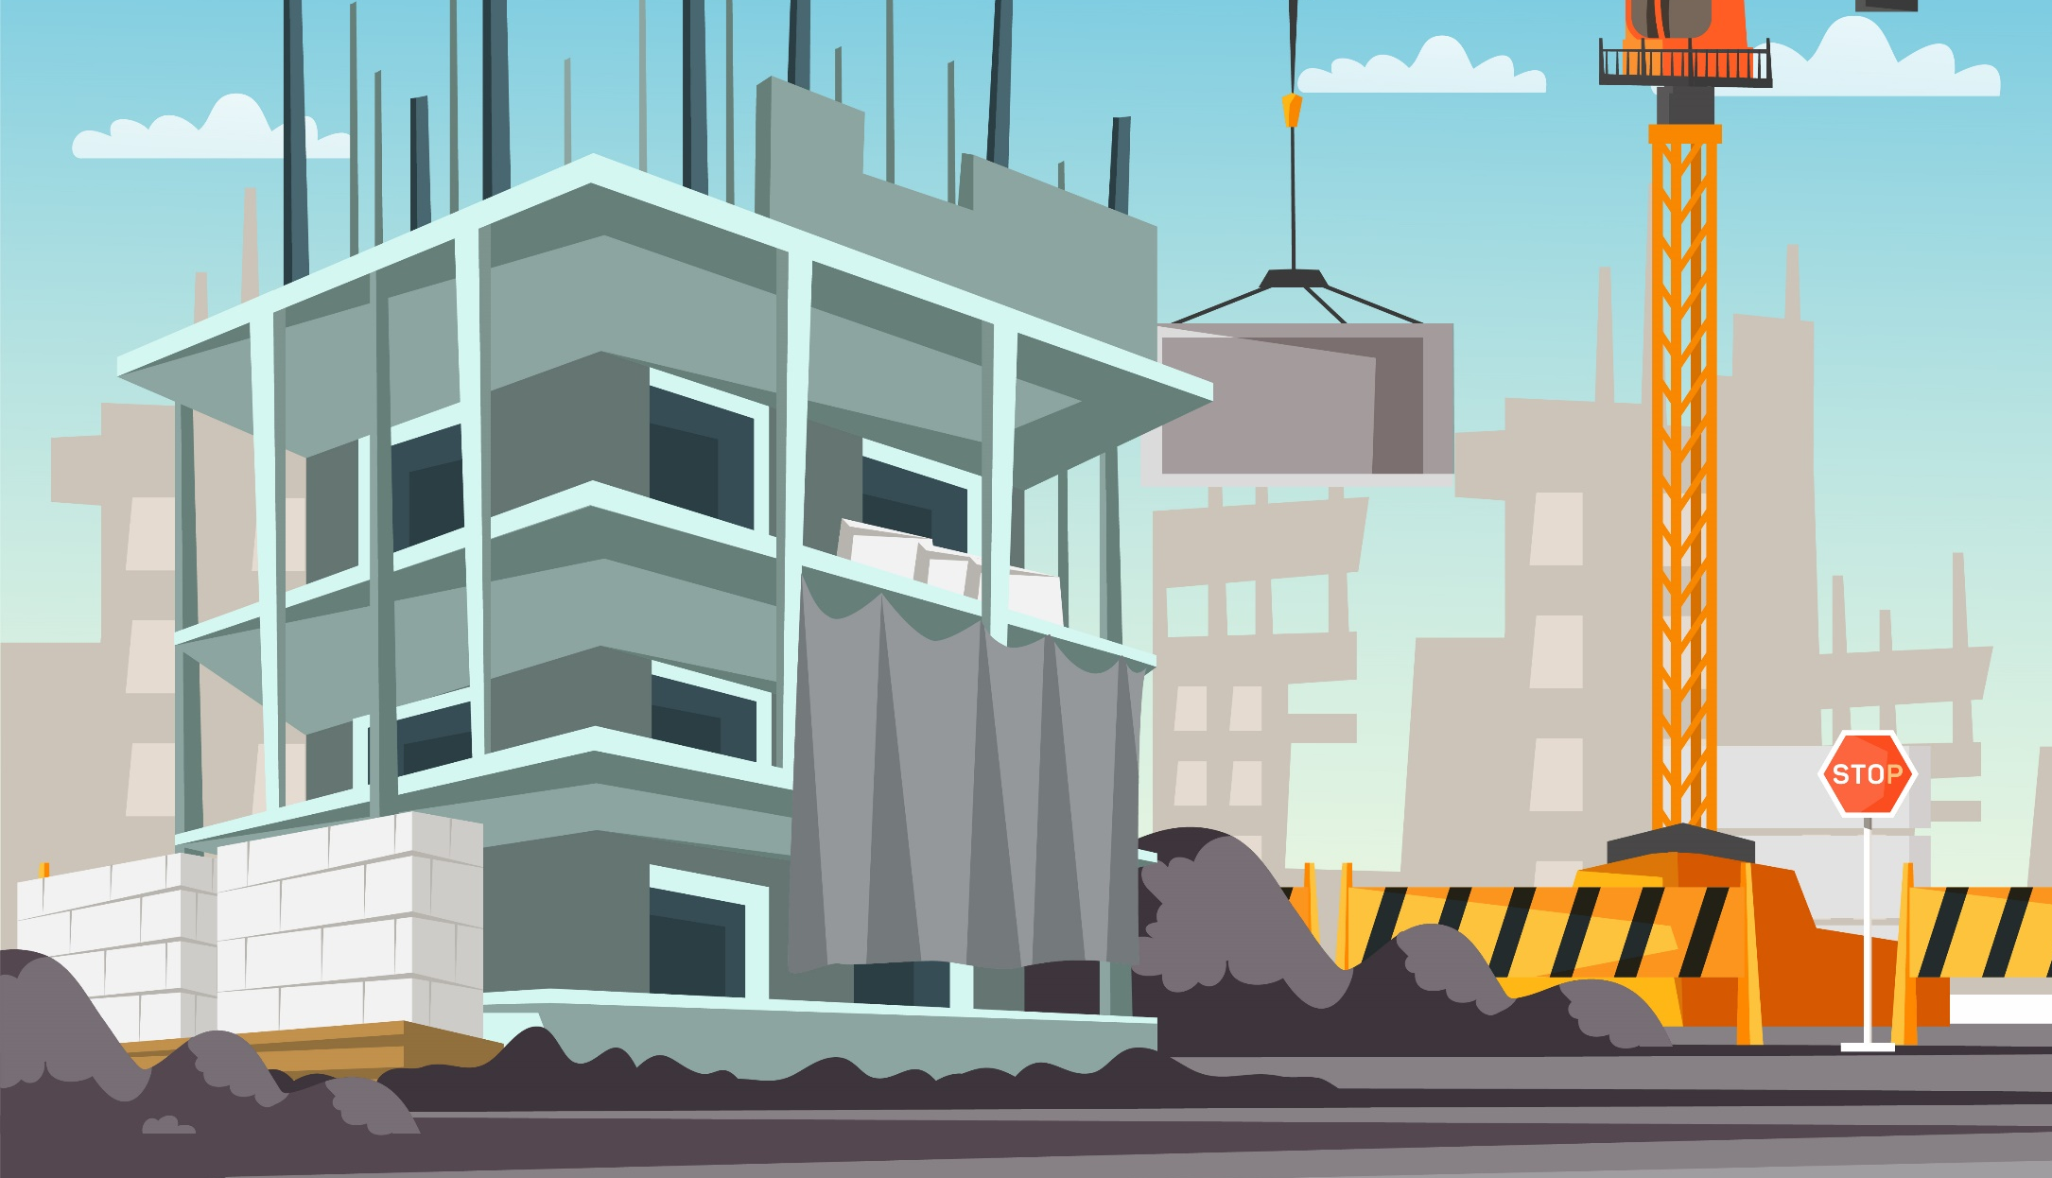
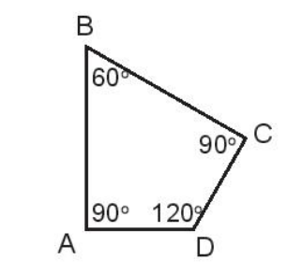
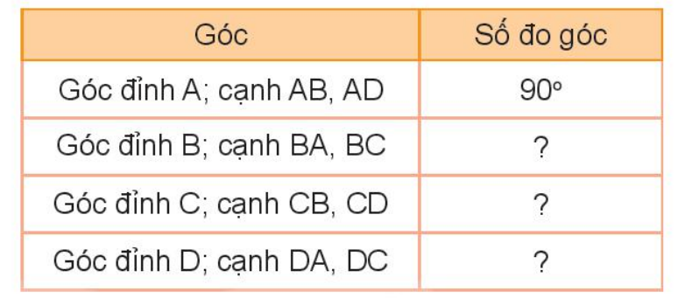
1
Nêu số đo góc (theo mẫu).
70°
90°
120°

Slide 11
Tiếp theo, chúng ta cùng dựng và sơn nhà bằng cách giải bài Toán số 2.

Slide 12
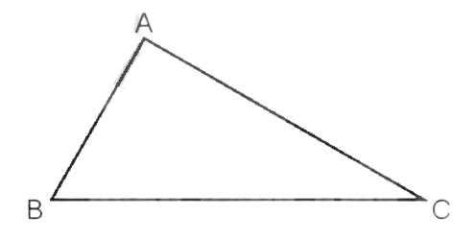
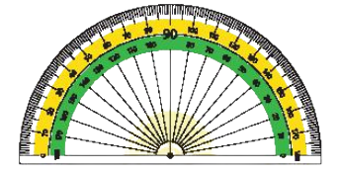
2
Dùng thước đo góc để đo góc đỉnh B, cạnh BA, BC
Góc đỉnh B, cạnh BA, BC bằng 60°

Slide 14
Ngôi nhà đã được hoàn thiện, giờ thì hãy cùng nhau hoàn thành BT số 3 để trồng hoa quanh nhà nhé!

Slide 15
3
Dùng thước đo góc để đo các góc được tạo thành bởi hai kim đồng hồ khi đồng hồ chỉ 3 giờ, 4 giờ, 6 giờ, 2 giờ.
90°
120°
180°
60°

Slide 16
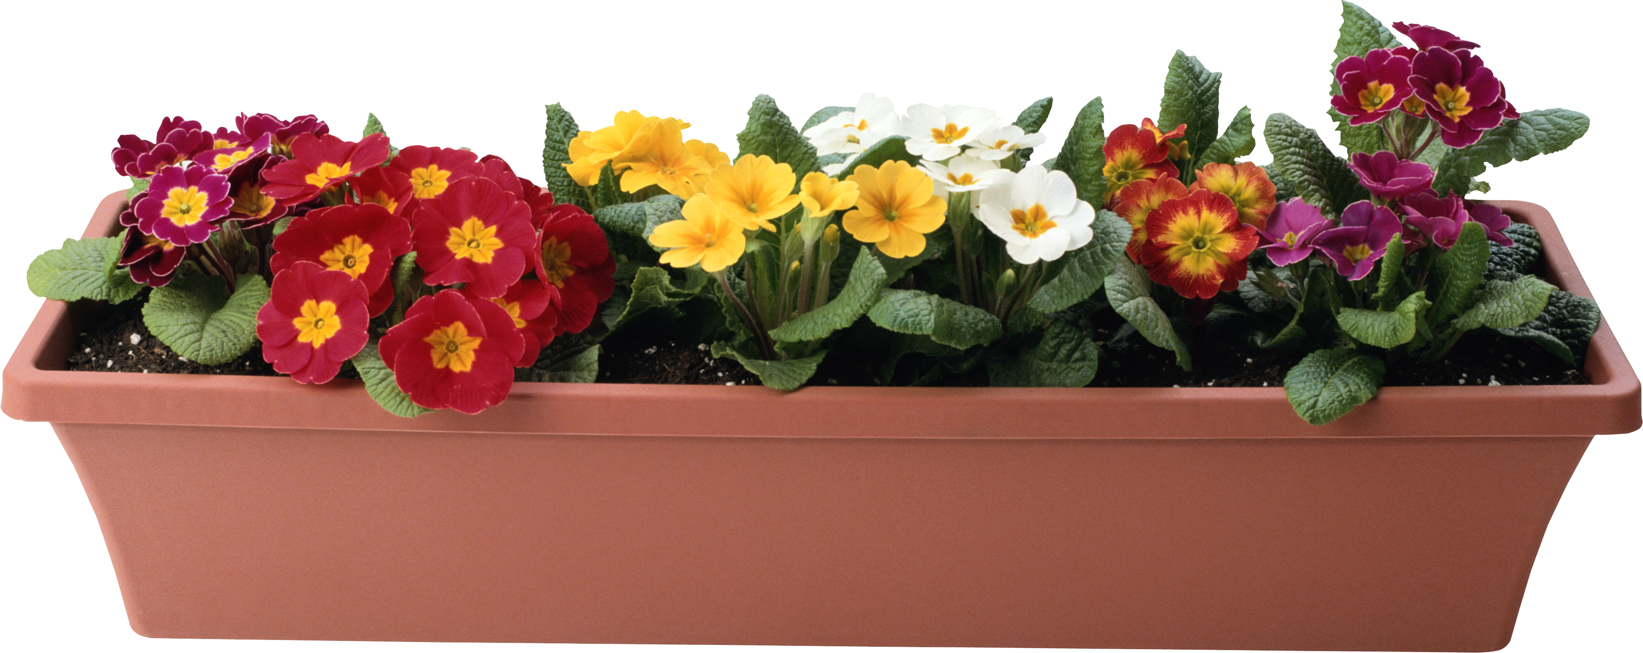
Ngôi nhà đã hoàn thiện với những chậu hoa rất đẹp. Cảm ơn các bạn rất nhiều!

Slide 17
GV GHI DẶN DÒ Ở ĐÂY.
GV GHI DẶN DÒ Ở ĐÂY.
GV GHI DẶN DÒ Ở ĐÂY.
GV GHI DẶN DÒ Ở ĐÂY.

